Slide 1

第四章 存储管理
第四章 存储管理
第四章 存储管理
第四章 存储管理
4.1 存储器工作原理
4.2 连续存储管理
4.3 分页存储管理
4.4 分段存储管理
4.5 虚拟存储管理

Slide 2
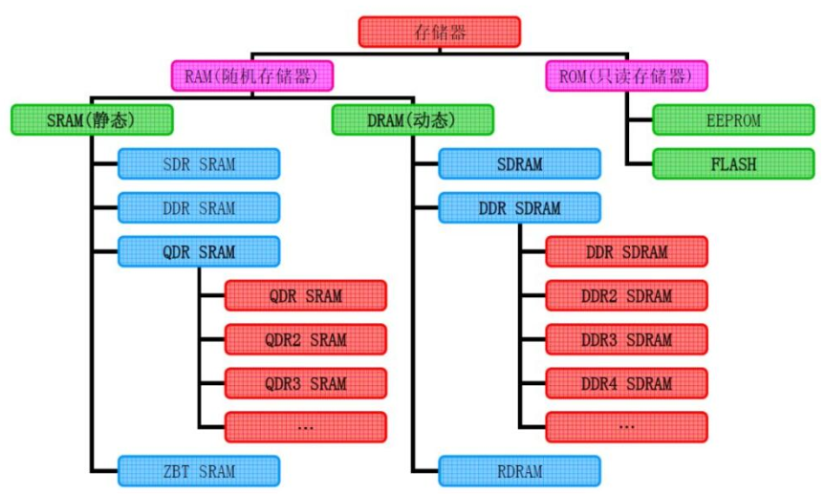
4.1 存储器工作原理
存储器的主要功能是存储程序和各种数据，并能在计算机运行过程中高速、自动地完成程序或数据的存取。存储器单元实际上是时序逻辑电路的一种。
按存储器的使用类型可分为只读存储器(ROM)和随机存取存储器(RAM)
2

Slide 3
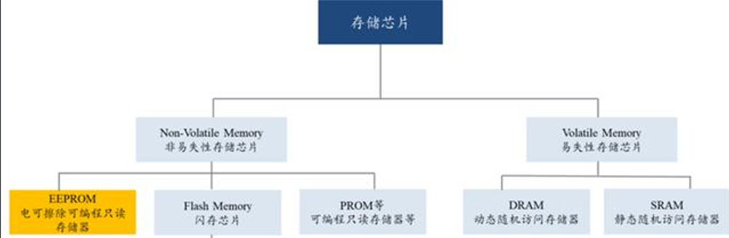
4.1 存储器工作原理
FLASH存储器又称闪存，它结合了ROM和RAM的长处，不仅具备电子可擦出可编程（EEPROM）的性能，还不会断电丢失数据同时可以快速读取数据 （NVRAM的优势），U盘和MP3里用的就是这种存储器
ROM有很多种，PROM是可编程的ROM，PROM和EPROM（可擦除可编程ROM），PROM是一次性的，也就是软件灌入后，就无法修 改了，早期产品，现在已不使用，而EPROM是通过紫外光的照射擦出原先的程序，是一种通用的存储器。另外一种EEPROM是通过电子擦除，价格很高，写入时间很长，写入很慢。手机软件一般放在EEPROM中
3

Slide 4
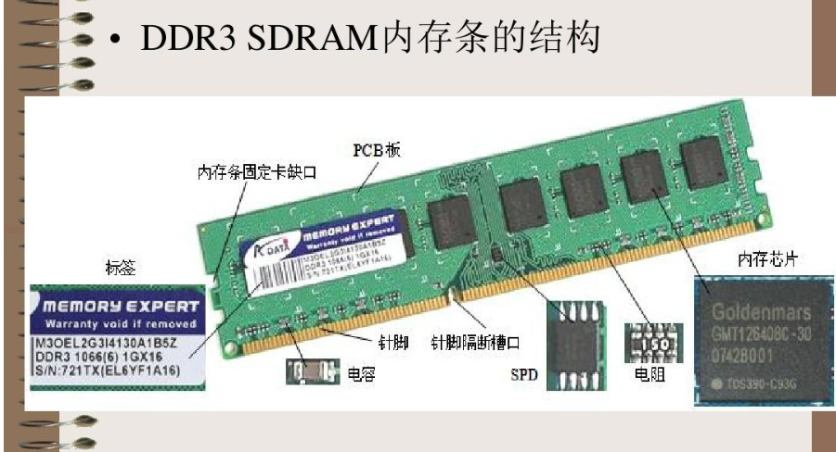
4.1 存储器工作原理
DDR：DDR SDRAM=双倍速率同步动态随机存储器，数据传输速度为系统时钟频率的两倍，由于速度增加，其传输性能优于传统的SDRAM
SDRAM：同步动态随机存取内存（synchronous dynamic random-access memory，简称SDRAM）是有一个同步接口的动态随机存取内存（DRAM）
DRAM（动态随机存取内存）：最常用的一种电脑内存。它通常使用一个晶体管和一个电容器来代表一个比特。和ROM及PROM等固件内存不同，随机存取内存的两种主要类型(动态和静态)都会在切断电源之后，丢失所储存的数据。
4

Slide 5
4.1 存储器工作原理
SRAM：静态随机存取存储器（Static Random-Access Memory，SRAM）这种存储器只要保持通电，里面储存的数据就可以恒常保持。相对之下，动态随机存取存储器（DRAM）里面所储存的数据就需要周期性地更新。然而，当电力供应停止时，SRAM储存的数据还是会消失（被称为volatile memory），这与在断电后还能储存资料的ROM或闪存是不同的。一种是固定在主板上的高速缓存（Cache Memory）；另一种是插在卡槽上的COAST（Cache On A Stick）扩充用的高速缓存
5

Slide 6
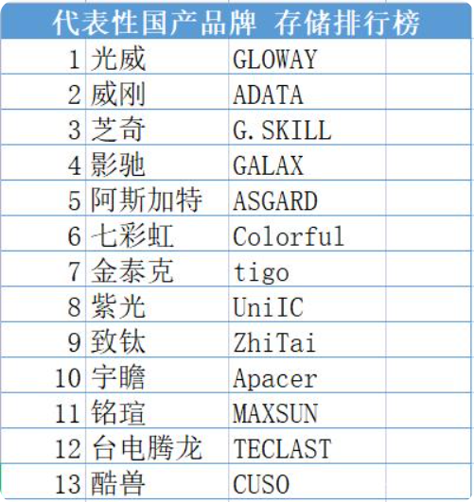
你知道哪些存储器品牌？ 列举一些国产存储器品牌
4.1 存储器工作原理
我国是世界最大的存储市场，国产存储品牌的市占率却非常低。在最近这几年中国国产存储产业的发展得到了重视，开始全面奋起直追。
在国产存储领域，以光威为首的国产存储正在越做越好。
国产存储的发展离不开每一个消费者，支持国产从我做起，把外国货的标签去掉，按照自己的需要进行选择，不要用国产品牌质量差款式差的标签来给自己不做选择的行为做借口。
让我们共同努力，早日迎来中国存储“芯”时代！
6

Slide 7
一、 存储器的层次
4.1 存储器工作原理
为何访问快的存储介质配置的容量少？
容量与价格的折衷
寄存器
高速缓存
主存储器
作为未来的工程师，要致力于最佳性价比的设计，既提高资源效益，又节约成本
磁盘缓存
固定磁盘
可移动存储介质
7

Slide 8
存储管理的功能
4.1 存储器工作原理
4.1 存储器工作原理
4.1 存储器工作原理
存储分配
为进程分配内存，完成内存区的分配和去配
地址映射
内存抽象成一维或二维地址空间
实现逻辑地址到物理地址的转换
存储保护
隔离分配给进程的内存区，互不干扰
存储共享
节约内存，允许共享，提高主存利用率
存储扩充
虚拟，允许进程逻辑地址空间大于物理空间

Slide 9
4.1 存储器工作原理
存储保护：保护操作系统不受用户进程所影响，保护用户进程不受其他用户进程所影响
存储键保护：系统将主存划分成大小相等的若干存储块，并给每个存储块都分配一个单独的保护键（锁）；在程序状态字PSW中设置有保护键字段，对不同的作业赋予不同的代码（钥匙）；钥匙和锁相配才允许访问
界限寄存器
上、下界防护：硬件为分给用户作业的连续的主存空间设置一对上、下界，分别指向该存储空间的上、下界
基址、限长防护：基址寄存器存放当前正执行者的程序地址空间所占分区的始址，限长寄存器存放该地址空间的长度
9

Slide 10
4.1 存储器工作原理
下限寄存器 | 2000
进程id | 下限+上限寄存器 | 基址+限长寄存器
1 | 1000+1999 | 1000+999
2 | 2000+3500 | 2000+1500
3 | 4000+5000 | 4000+1000
上限寄存器 | 3500
内存映像
……
进程1
进程2
进程3
……
基址寄存器 | 2000
1000
1999
2000
3500
4000
5000
限长寄存器 | 1500
正运行的进程是进程2
10

Slide 11
4.1 存储器工作原理
使用符号名集合所限定的空间（程序命名空间）
程序的编译、链接、装入和执行
编译程序或汇编程序将源程序生成目标代码，生成对应目标模块的符号表，供地址转换时使用
编译
链接
装入
执行
源程序模块1
目标代码1
静态重定位
可执行二进代码(主存)
源程序模块2
目标代码2
可重定位目标代码(装载代码)(辅存)
根据目标模块的调用关系，将各模块链接成可装载执行的模块
…
…
可执行二进代码(主存)
动态重定位
源程序模块n
目标代码n
库代码
程序命名
空间
逻辑地址空间
物理地址
空间
11

Slide 12
4.1 存储器工作原理
静态重定位
地址转换工作在进程执行前一次完成；
无须硬件支持，易于实现，但不允许程序在执行过程中移动位置。
早期单用户单任务系统
动态重定位
地址转换推迟到最后的可能时刻，即进程执行时才完成；
允许程序在主存中移动、便于主存共享、主存利用率高。
12

Slide 13
4.1 存储器工作原理
链接
静态链接：程序装载到内存和运行前完成
动态链接：程序装载到内存时，边装载边链接
运行时链接：程序运行时根据需要链接
程序装载
绝对装载，装载模块中的指令地址与内存地址相同，即模块中出现的地址是绝对地址。
可重定位装载：模块内使用相对地址，根据装载到内存的情况进行地址转换
动态运行时装载：允许进程的内存映像在换进换出后位于不同的位置
13

Slide 14
4.3 分页存储管理
运行时动态链接
共享库
包含共享函数的目标代码块，在运行时加载到任意内存区域，并在内存中和程序链接起来，称作动态链接
动态链接器
负责动态链接。
14

Slide 15
编译后的目标文件
引入库(DLL函数的定位信息)
链接器
重要定位信息
动态链接库
可执行程序
主存
调用DLL中的函数
Windows动态链接
15

Slide 16
4.1 存储器工作原理
逻辑地址：程序中使用的地址，也叫相对地址，逻辑地址由两个地址分量构成，一个为段地址，另一个为段内偏移量
物理地址：经过寻址方式的计算或变换得到内存储器中的实际有效地址，也叫绝对地址
逻辑地址空间：由程序所生成的所有逻辑地址的集合
物理地址空间：由逻辑地址所对应的所有物理地址的集合
地址转换或重定位：把逻辑地址转换为物理地址
16

Slide 17
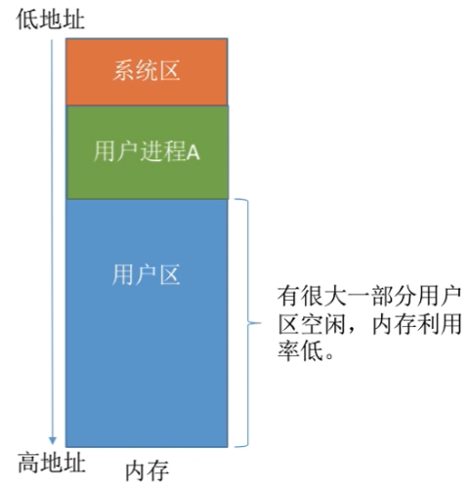
一、 固定分区存储管理
4.2 连续存储空间管理
4.2 连续存储空间管理
4.2 连续存储空间管理
固定分区存储管理的基本思想
处理作业之前存储器就已经被划分成若干个分区，每个分区的大小可以相同，也可以不同。但是，一旦划分好分区后，主存储器中的分区的个数就固定了，且每个分区的大小固定不变，每个分区只装入一个作业。
固定分区存储管理的数据结构
主存分配表：指出各分区的起始地址和长度；
占用标志：指示此分区是否被使用。
作业进入固定分区排队策略
每个分区有单独的作业等待队列；
所有等待处理的作业排成一个等待队列。
特殊的：MS—DOS 的存储管理采用了单一连续分配方式 只能用于单用户、单任务的操作系统！！！ 内存中只能有一道用户程序，用户程序独占整个用户区空间。 缺点：会产生内部碎片
17

Slide 18
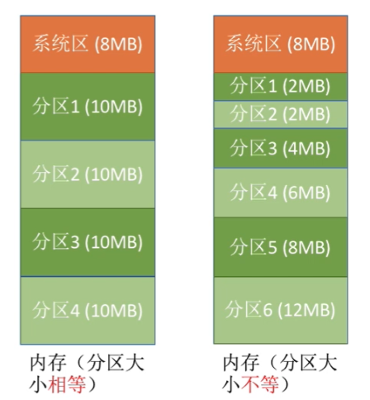
4.2 连续存储空间管理
固定分区分配：系统中有一张分区说明表，每个表目记录一个分区的大小、起始地址和分区的状态，当系统为某个作业分配主存空间时，根据所需要的内存容量，在分区表中找到一个足够大的空闲分区分配给它，然后将此作业装入内存。如果找不到足够大的空闲分区，则这个作业暂时无法分配内存空间，系统将调度另一个作业。当一个作业运行结束时，系统将回收改作业所占据的分区并将该分区改为空闲。
18

Slide 19
固定分区存储管理的地址转换
操作系统区
下限寄存器
B
用户分区1
越界中断
用户分区2
CPU
<B+L2
用户分区3
逻辑地址
绝对地址
用户分区4
用户分区5
上限寄存器
B+L2
用户分区6
19

Slide 20
固定分区的优缺点
4.1 存储器工作原理
优点
能够解决单道程序运行在并发环境下不能与CPU速度匹配的问题
解决了单道程序运行时主存空间利用率低的问题
实现简单
缺点
大作业可能无法装入
主存空间利用率不高，会出现内碎片
扩充困难
限制多道运行程序的个数
20

Slide 21
二、 可变分区存储管理
4.2 连续存储空间管理
可变分区存储管理(动态分区分配)：在进程装入内存时，根据进程的大小动态地建立分区，并使分区的大小正好适合进程的需要。因此系统分区的大小和数目是可变的。实现多个作业对主存的共享，进一步提高主存资源利用率。
21

Slide 22
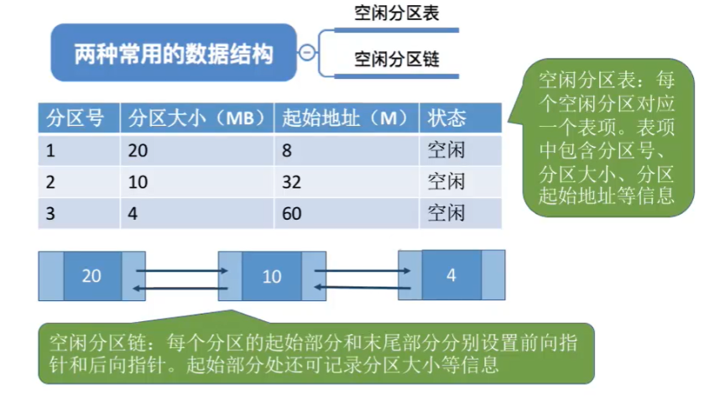
可变分区方式主存分配示例
操作系统
操作系统
操作系统
4KB
4KB
4KB
作业1
作业1
作业1
10KB
10KB
10KB
空闲区
作业3
作业3
40KB
40KB
空闲区
空闲区
46KB
46KB
作业2
作业2
52KB
52KB
空闲区
空闲区
128KB
128KB
128KB
作业3：大小10K
作业2完成
22

Slide 23
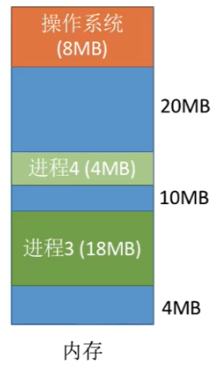
链表空闲区管理方法
4.2 连续存储空间管理
空闲区开头单元存放本空闲区长度及下个空闲区起始地址,把所有空闲区都链接起来,设置第一块空闲区地址指针,让它指向第一块空闲区地址。
申请空闲区：沿链查找并取一个长度能满足要求的空闲区；
归还空闲区：把此空闲区链入空闲区链表的相应位置。
23

Slide 24
当很多个空闲分区都能满足需求时，应该选择哪个分区进行分配?（可变分区管理分配算法）
4.2 连续存储空间管理
4.2 连续存储空间管理
4.2 连续存储空间管理
1）最先适应分配算法First Fit
空闲区通常按地址从小到大排列，分配第一个满足长度要求的空闲区；
优点：分配从低地址开始，使高地址部分比较少用，以保持一个大空闲区，有利于大作业的装入；
缺点：分区利用不均衡，回收分区比较麻烦。
24

Slide 25
4.2 连续存储空间管理
2）下次适应分配算法Next Fit
1）的变种，每次分配时从未分配区的上次扫描结束处顺序查找。可以解决1）的缺点。
25

Slide 26
4.2 连续存储空间管理
3) 最优适应分配算法Best Fit
分配能满足要求的最小区。
可以将空闲区按照大小从小到大排列，查找第一个满足要求的。
优点：主存利用率好。
缺点：分割剩下的空闲区比较小，难以利用；查找时间比较长。
26

Slide 27
4.2 连续存储空间管理
4）最坏适应分配算法Worst Fit
分配能满足要求的最大区；
可以将空闲区按照大小从大到小排列，查找第一个满足要求的。
效率大致等同于最先适应法。
27

Slide 28
4.2 连续存储空间管理
5) 快速适应分配算法Quick Fit
为经常用到的长度的空闲区设置单独的链表。
优点：查找快速；
缺点：归还时与相邻空闲区的合并即复杂又费时。
28

Slide 29
可变分区回收算法
4.2 连续存储空间管理
A | X | B
A |  | B
A | X
A
 | X | B
 | B
 | X
29

Slide 30
例题：
下表为某系统中的空闲分区表，系统采用可变式分区存储管理策略。现有以下作业序列：96KB，20KB，200KB，分别使用首次适应、最佳适用和最坏适用算法来处理这个作业序列，试问哪一种算法可以满足该作业序列的请求，为什么？
分区号 | 大小 | 起始地址
1 | 32KB | 100KB
2 | 10KB | 150KB
3 | 5KB | 200KB
4 | 218KB | 220KB
5 | 96KB | 530KB
30

Slide 31
可变分区地址转换
限长寄存器
基址寄存器
限长
基址
操作系统区
空闲分区1
CPU
用户作业1
<
限长
逻辑地址
绝对地址
空闲分区2
越界中断
31

Slide 32
多对基址/限长寄存器
重定位寄存器1
限长寄存器1
进程A
私有空间
重定位寄存器2
限长寄存器2
进程A虚CPU
共享区
重定位寄存器1
限长寄存器1
进程B
私有空间
重定位寄存器2
限长寄存器2
进程B虚CPU
物理主存
多对重定位寄存器支持主存共享
32

Slide 33
三、内存不足的存储管理
4.2 连续存储空间管理
在可变分区算法中，随着进程不断的装入和撤销，导致主存中常常出现分散的小空闲区，称为碎片。
外部碎片：存在分区外，所有内存之和可以满足请求，但不连续
内部碎片：存在分区内，但已不能满足任何请求
33

Slide 34
4.2 连续存储空间管理
1.移动技术(紧凑compaction：移动内存内容，以便所有空闲空间合并成一整块)：当在未分配区中找不到足够大的空闲区来装入新进程时，可采用移动技术，将分散的空闲空闲区汇集成片。
移动时机
进程撤销之后释放分区时，如果它不与空闲区邻接，立即实施移动。
进程装入分区时，若空闲区总和够用，但没有一个空闲区能容纳此进程时实施移动。
34

Slide 35
操作系统
操作系统
操作系统
作业1
作业1
作业1
空闲区
作业2
作业2
作业2
作业3
作业3
空闲区
空闲区
作业4
作业3
空闲区
空闲区
作业4想进入内存
35

Slide 36
4.2 连续存储空间管理
移动算法（假设进程A请求分配x KB主存）
步骤1：查主存分配表，若有大于x KB的空闲区，转步骤4；
步骤2：若空闲区总和小于x KB，则令进程A等待主存资源；
步骤3：移动主存的相关分区信息；修改主存分配表的有关表项；修改被移动者的基础寄存器等信息；
步骤4：分配x KB主存；修改主存分配表的有关项；设置进程A的基址寄存器；有申请者等待时予以释放，算法结束。
开销非常大，极少使用
36

Slide 37
2.对换技术：广泛用于分时系统中
4.2 连续存储空间管理
对换的作用
通过将主存和磁盘的进程移出移入，解决主存容量不足的问题。
对换进程的选择
选择哪个进程换出；
决定把进程的哪些信息移出去；
需要确定对换时机。
37

Slide 38
3.覆盖技术
4.2 连续存储空间管理
4.2 连续存储空间管理
4.2 连续存储空间管理
在任何时候只在内存中保留所需的指令和数据
由用户实现，让不会同时调用的子模块共同使用同一内存区
常驻A（30KB）
覆盖区0（15KB）
覆盖区1（24KB）
A占用
BC共用
DEF共用
A 30K
B 12K
C 15K
F 20K
D 22K
E 24K
38

Slide 39
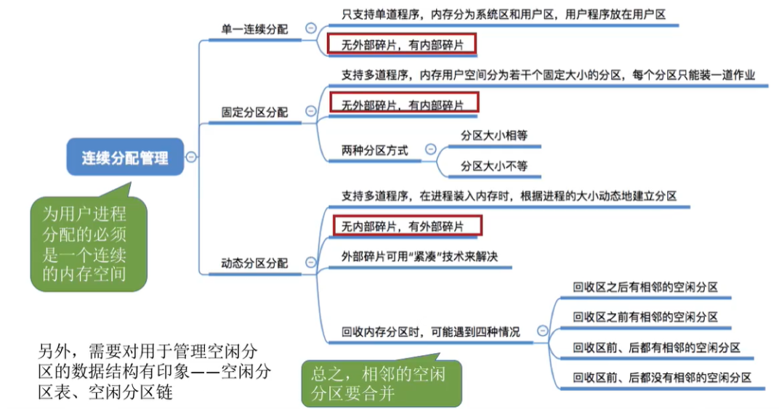
4.2 连续存储空间管理
4.2 连续存储空间管理
4.2 连续存储空间管理
39

Slide 40
扩展： 伙伴系统(buddy system)
4.2 连续存储空间管理
伙伴系统是一种固定分区和可变分区折中的主存管理算法，基本原理：任何尺寸为2^{i}的空闲块可以被分为两个尺寸为2^{i-1}的空闲块，这两个空闲块称为伙伴。
伙伴通过对大块的物理主存划分而获得
假如从第0个页面开始到第3个页面结束的主存
每次都对半划分，那么第一次划分获得大小为2页的伙伴，如0、1和2、3
进一步划分，可以获得大小为1页的伙伴，例如0和1，2和3
0
1
2
3
0
1
2
3
40

Slide 41
4.2 连续存储空间管理
把所有的空闲页框分组为11个块链表，每个块链表分别包含大小为1，2，4，8，16，32，64，128，256，512和1024个连续页框的页框块。最大可以申请1024个连续页框，对应4MB大小的连续内存。每个页框块的第一个页框的物理地址是该块大小的整数倍。
假设要申请一个256个页框的块，先从256个页框的链表中查找空闲块，如果没有，就去512个页框的链表中找，找到了则将页框块分为2个256个页框的块，一个分配给应用，另外一个移到256个页框的链表中。如果512个页框的链表中仍没有空闲块，继续向1024个页框的链表查找，如果仍然没有，则返回错误。
页框块在释放时，会主动将两个连续的页框块合并为一个较大的页框块
41

Slide 42
一、 分页存储管理基本原理
4.3 分页存储管理
为什么要引进分页技术?
基本概念
页面：进程逻辑地址空间分成大小相等的区，每个区称为页面或页，页号从0开始编号
页框（帧）：把内存物理地址空间分成大小相等的块，其大小跟页面大小相等；物理块号从0开始编号
42

Slide 43

4.3 分页存储管理
逻辑地址形式：页号＋页内位移，页号表示地址所在页面的编号，后者表示页内位移
页面的大小应选择适中，且页面大小应是2的幂，通常为1KB~8KB。
43

Slide 44
4.3 分页存储管理
内存页框表：页框表用于给出物理块的使用情况，0表示空闲，1表示占用。
页表：每个页面的重定位寄存器集合，是程序页面和页框的对照表。
44

Slide 45
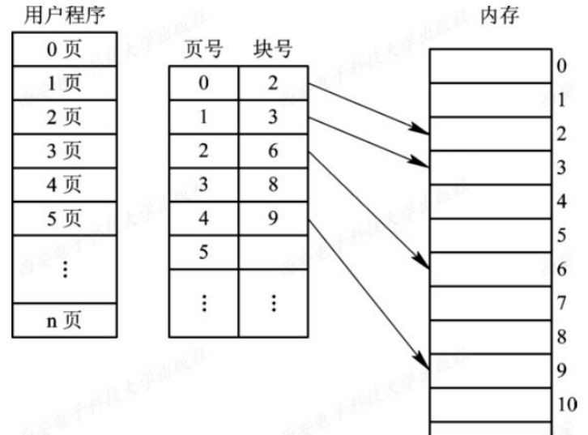
4.3 分页存储管理
物理内存和逻辑内存的分页模型
页表
45

Slide 46
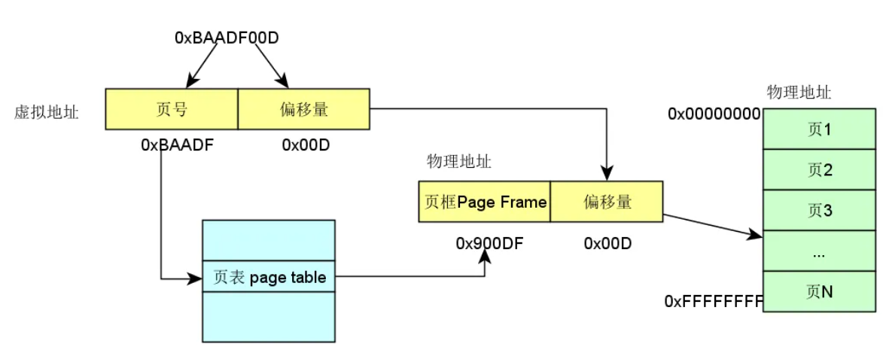
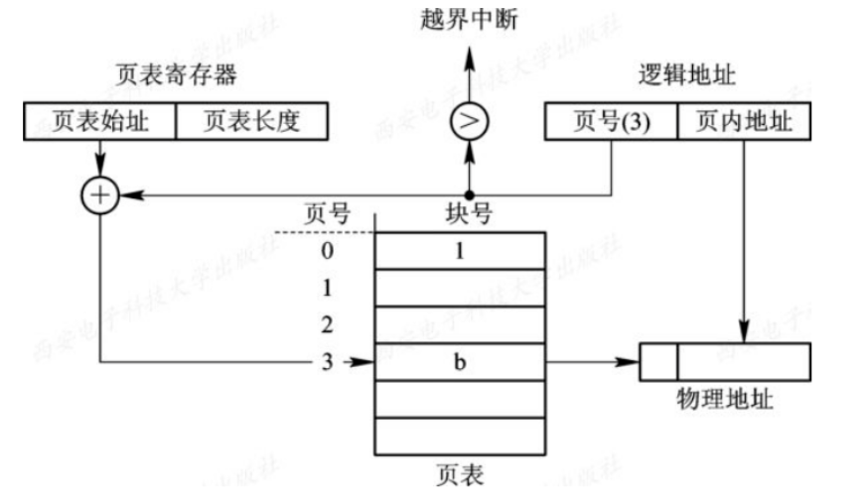
4.3 分页存储管理
分页系统的地址变换机构
页号 = 逻辑地址/页大小
页内偏移量=逻辑地址%页大小
块号 = 用页号查页表
物理地址=块号*页大小+页内偏移量
46

Slide 47
逻辑地址到物理地址的转换
例：
说明：页大小为4B，页表如图所示，将逻辑地址0、3、4、13转换为相应物理地址
0 1 2 3
5
6
1
2
0/4=0…0 5×4+0=20
3/4=0…3 5×4+3=23
4/4=1…0 6×4+0=24
13/4=3…1 2×4+1=9
页表
47

Slide 48
4.3 分页存储管理
说明：页大小为1024B，页表如图所示，将逻辑地址1011、2148、3000、4000、5012转换为相应物理地址
0 1 2 3
2
3
1
6
1011/1024=0…1011 2×1024+1011=3059
2148/1024=2…100 1×1024+100=1124
3000/1024=2…952 1×1024+952=1976
4000/1024=3…928 6×1024+928=7072
5012/1024=4…916 页号4不存在
页表
48

Slide 49
4.3 分页存储管理
假定访问主存时间为100毫微秒，每次访问内存数据，需要两次访问内存
（1）访问页表
（2）存取数据
两次访问主存的时间100×2+20＝200
能否加快速度？
49

Slide 50
二、翻译 快表
4.3 分页存储管理
页表存放在内存，但增加了访问内存次数，页表可存放在寄存器，但硬件代价太高
为提高运算速度，在硬件中设置相联存储器，用于存放进程最近存放的页表，也称转换后援缓冲（translation look-aside buffer，TLB）或翻译快表，是分页存储的重要组成部分
50

Slide 51
4.3 分页存储管理
快表的存取时间远小于内存，因此造价高，容量较小；
一般只能存放几十个项，快表项包括页号和页框号
页号交给快表后，进行匹配，若找到则返回页框号，迅速形成物理地址，若找不到，则查内存的页面形成物理地址，并将该项记录在快表
快表已满且要登记新项时，一般采取先进先出策略淘汰最先登记的项
通过快表实现内存访问的比例称为命中率
51

Slide 52
4.3 分页存储管理
假定访问主存时间为100毫微秒，访问相联存储器时间为20毫微秒，相联存储器为32个单元时快表命中率可达90%，按逻辑地址存取的平均时间为：
（100＋20）×90%＋(100+100+20)×(1-90%)＝130
比两次访问主存的时间100×2+20＝200下降了三成多。
52

Slide 53
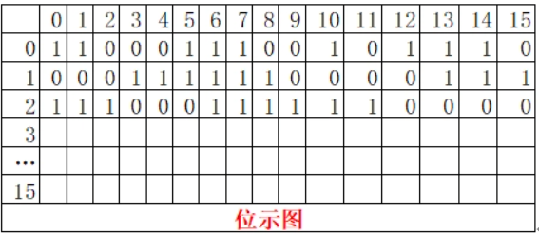
三、 分页式存储空间的分配和去配
4.3 分页存储管理
位示图法
每位与一帧相对应，用0/1表示对应块为空闲/已占用，用另一专门字记录当前空闲块数。
53

Slide 54
4.3 分页存储管理
链表方法
每个表项包含：
进程占用区（P）还是空闲区（H）
起始地址
长度
指向下一表项的指针
54

Slide 55
4.3 分页存储管理
分页存储管理页框分配算法——位示图
检查空闲块数能否满足进程要求，不能，则进程等待
若能，则查位示图为0的，置占用标志，从空闲块中减去本次占用块
按找到位的位置计算对应页框号，填入进程页表
进程使用结束后，将占用标志置0，并修改空闲块数
55

Slide 56
四、 分页存储空间的页面共享和保护
4.3 分页存储管理
4.3 分页存储管理
4.3 分页存储管理
1.页面共享和保护
允许不同进程对共享的编译程序、解释程序、公共子程序等只使用一个副本，逻辑页用不同的页号，但各自页表中的有关表项指向共享的页框；
程序共享：多个进程用相同页号共享程序；
信息共享一般采用标志位保护方法
在页表中增加标志位，指出此页的信息只读/读写/只可执行/不可访问等。
56

Slide 57
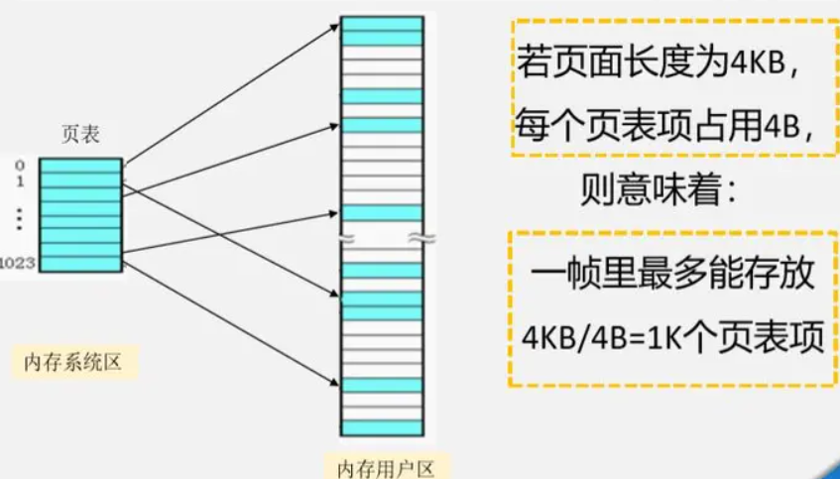
五、多级页表
4.3 分页存储管理
引入多级页表的原因：页表太大，需占用的连续内存空间太大。
计算：一个由32位二进制组成的地址空间，页面长度为4KB，每个页表项占用4B，则： 进程的页面总数可达 2的20次方 = 1MB个 整个页表最大占用 4MB
57

Slide 58
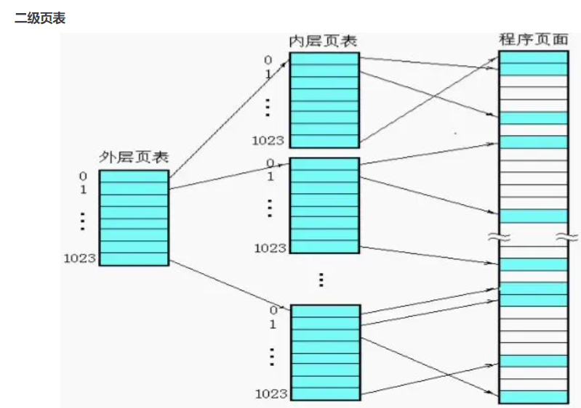
五、多级页表
4.3 分页存储管理
将页表分割成许多小页表（页表页），每个页表页和页框长度相等，页表页从0开始顺序编号，系统为每个进程建一张页目录表,它的每个表项对应一个页表页,而页表页的每个表项给出了页面和页框的对应关系,页目录表是一级页表,页表页是二级页表。
逻辑地址结构有三部分组成：页目录位移、页表页位移和页内位移。
58

Slide 59
多级页表结构的本质
4.3 分页存储管理
多级不连续导致多级索引。页目录项是页表页的索引，而页表页项是进程程序的页面索引。
以二级页表为例，用户程序的页面不连续存放，要有页面地址索引，该索引是进程页表；进程页表又是不连续存放的多个页表页，故页表页也要页表页地址索引，该索引就是页目录。
59

Slide 60
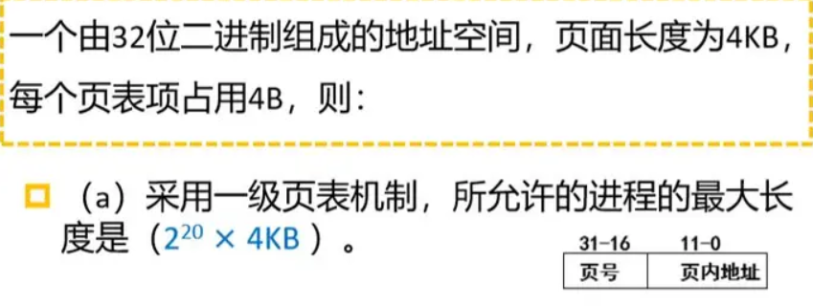

4.3 分页存储管理
采用二级页表的地址字结构如何？
60

Slide 61
4.3 分页存储管理
逻辑地址
页目录位移 页表页位移 页内位移
页目录表
控制寄存器
F
B
页框号 页内位移
物理地址
进程一级页表
进程二级页表
61

Slide 62
解决页表页占用主存空间的问题
4.3 分页存储管理
进程运行涉及页面的页表页应放在主存,其他页表页使用时再调入
在页目录表中增加特征位,指示对应的页表页是否已调入主存,
地址转换机构根据逻辑地址中的页目录位移,去查页目录表对应表项,如未调入,应产生一个”缺页表页”中断信号，请求操作系统将页表页调入主存。
二级页表需三次访问内存，现在系统中已经开始使用三级、四级页表
62

Slide 63
SUN SPARC计算机三级分页结构
4.3 分页存储管理
上下文号
索引1(8) 索引2(6) 索引3(6) 偏移(12)
上下文表
第一级
第二级
0
第三级
4K页面
4095
页表
63

Slide 64
五、反置页表
4.3 分页存储管理
反置页表IPT是为主存中的每一个物理块建立一个页表并按照块号排序
该表每个表项包含正在访问该页框的进程标识、页号及哈希链指针。
逻辑地址由进程标识符、页号和页内位移组成
64

Slide 65
4.3 分页存储管理
反置页表地址转换过程:
逻辑地址给出进程标识和页号,用它们去比较IPT,若整个反置页表中未能找到匹配的页表项,说明该页不在主存,产生缺页中断,请求操作系统调入;否则，该表项的序号便是页框号,拼上页内位移,便形成物理地址。
65

Slide 66
4.3 分页存储管理
逻辑地址
物理地址
进程标识 页号 位移
页框号 位移
进程标识 页号 特征位 链指针
·
·
哈希
函数
序号
哈希表
反置页表
反置页表及其地址转换
66

Slide 67
存储管理方案不断发展的反思
存储管理从固定分区->可变分区->分页方式不断发展的动力是？
更多的程序进入内存，提高资源利用率
内部碎片和外部碎片
分页技术不会产生外部碎片，但会产生内部碎片
可变分区会产生外部碎片，但无内部碎片
67

Slide 68
4.3 分页存储管理
页表-快表，1级页表-多级页表，页表-反置页表的发展动力是？
尽可能节约内存空间，加快访问速度
一件事情，多个解决方案，如何抉择？在开发软件系统时，又该如何设计？
68

